Slide 1
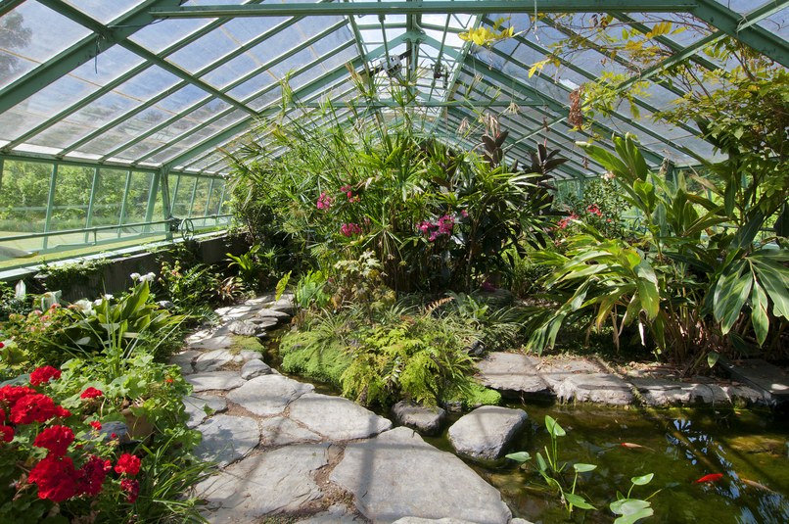
Цветочная оранжерея
ОРР, 10 класс
с. Межово
Руководитель: Одноконная М.А.
Работу выполнили:
Леверенц Константин,
Коломыченко Евгений,
Новик Наталья,
Алиева Наталья,
Кононова Ольга.

Slide 2
Чем обусловлен выбор проекта
1. Данный бизнес не требует больших капитальных вложений.
2. Данный проект интересен и не сложен для реализации.
3. Минимальное время реализации проекта 5-7 месяцев.
4. Основное время реализации проекта – весна, лето, этот период для нас оптимален.

Slide 3
Суть бизнес идеи
Продукция, полученная в ходе реализации проекта, позволит нам частично решить вопрос обеспечения жителей нашего села и близлежащих населённых пунктов рассадой некоторых цветов, цветущих на протяжении всего лета
Цветы будут радовать глаз в с.Межово, д. Тинской, с. Унер, д. Калиновке, поднимать настроение людей; украшать садовые и приусадебные участки, клумбы, виться по фасадам зданий.

Slide 4
Характеристика покупателя
Пол | Мужчины и женщины
Возраст | 20+
Образование | Среднее, среднее специальное, высшее, не имеющие образования
Уровень дохода | Прожиточный минимум, выше прожиточного минимума
Социальный статус | Пенсионер, рабочий, служащий

Slide 5
Ассортимент
Основной продукт продажи- рассада садовых однолетних цветов: флоксов, георгин, петуний.
Характеристика продукта: летние цветковые растения. Цена продажи договорная, в среднем 75 руб./шт. Кроме того оптовым покупателям предоставляется скидка 3%. Пенсионерам - скидка 5%.
Сопутствующая продукция: букеты.

Slide 6
Требуемые ресурсы
Человеческие ресурсы (все работы выполняем сами, согласно графика)
Финансовые (спонсорская помощь родителей)
Материально-технические ресурсы:
Имеющиеся
Земельный участок оформлен в частную собственность.
Приобрести
Купить лотки, одноразовые стаканы для рассады . (магазин «Водолей»)
Приобрести подкормка. (ст. Саянская)
Закупка семян. (заказ)

Slide 7
Финансовый план
Название цветов | Кол-во шт. в пакете | Кол-во пакетов | Цена за пакет | Стоимость
Петуния Мини Синдерелла Темно-Лососевая | 20шт. | 1 шт. | 95 руб. | 95 руб.
Петуния Мини Синдерелла Красная | 20шт. | 1 шт. | 95 руб. | 95 руб.
Петуния многоцветковая Джоконда Черная, махровая | 10 шт. | 1 шт. | 98 руб. | 98 руб.
Петуния крупноцветковая Сферика Орхид Стрингри, махровая | 20шт. | 1 шт. | 149 руб. | 149 руб.
Петуния каскадная стелющаяся Джоконда Сине-белая | 7 шт. | 2 шт. | 75 руб. | 150 руб.
Петуния бахромчатая Титан Пурпуровый, махровая | 10 шт. | 1 шт. | 35 руб. | 35 руб.
Петуния ампельная Розали | 7 шт. | 2 шт. | 45 руб. | 90 руб.
Флоксы Мерцающая Звезда | 10 шт. | 2 шт. | 20 руб. | 40 руб.

Slide 8
Название цветов | Кол-во шт. в пакете | Кол-во пакетов | Цена за пакет | Стоимость
Флоксы Изабеллия, смесь | 10 шт. | 2 шт. | 25 руб. | 50руб.
Гвоздика китайская Пурпурный с белым центром, лососевый, алый, малиновый | 10 шт. | 4 шт. | 18 руб. | 72 руб.
Гвоздика махровая ,Смесь | 20 шт. | 1 шт. | 150 руб. | 150 руб.
Лоток для рассады | ----- | 8 шт. | 149 руб. | 1192 руб.
Стаканчики одноразовые. | 250 мл | 100 шт. | 1,5 руб. | 150 руб.
Удобрение Pokon для цветущих растений | 500 мл. | 1 шт. | 340 руб. | 340 руб.
Оплата рабочим |  |  |  | 5000 руб
ИТОГО |  |  |  | 7706 руб.
Расходы: 7706 рублей.

Slide 9
Доходы
Наименование товара | Цена за 1 шт. | Кол-во шт. | Стоимость
Петуния, махровая | 119 руб. | 40 шт. | 4760 руб.
Петуния, Каскадная | 99 руб. | 14 шт. | 1386 руб.
Петуния, Ампельная | 109 руб. | 14 шт. | 1526 руб.
Петуния Мини Синдерелла | 79 руб. | 40 шт. | 3160 руб.
Флоксы, смесь | 49 руб. | 40 шт. | 1960 руб.
Гвоздика, китайская | 34 руб. | 40 шт. | 1360 руб.
Гвоздика, махровая | 39 руб. | 20 шт. | 780 руб.
ИТОГО |  |  | 14 932 руб.

Slide 10
Возможные риски и пути их устранения
Возможные риски | Способы устранения рисков
Плохая всхожесть семян. | Покупка качественного (соответствующего сроку годности) и сертифицированного товара.
Неплодородная почва. | Высадка семян в почву, богатую перегноем.
Гибель рассады. | Соблюдение правил выращивания рассады; Своевременный полив и подкормка рассады.
Трудности в реализации товара. | Полная информация о товаре (объявление в группе «Доска объявлений» в Viber, информация о продаже товара на досках объявлений возле магазинов).

Slide 11
Авторы проекта
Новик Наталья – решает вопросы закупок .
Коломыченко Евгений – ведёт финансовую отчётность.
Кононова Ольга – составляет график работы.
Леверенц Константин - ответственный за реализацию готовой продукции.
Алиева Наталья – ответственная за выращивание рассады и ее состояние.
Учащиеся МКОУ Межовской СОШ

